Slide 1


BERIZONT:
сервис аренды зонтиков
GROUP: P3316
Bragin Roman
Voronov Georgy

Slide 2


Проблема : Дождь застал врасплох
Забытые или сломанные зонтики
Экономия и экология
83% горожан ежемесячно попадают под дождь без зонта. Каждый третий зонт ломается при первом же порыве ветра.
Среднегодовые затраты на зонты — 2-4 тыс. ₽. 68% зонтов используются <5 раз, создавая тонны отходов.
Экстренная ситуация
Ливень застал у метро — магазин далеко, такси дорожает, встреча через 15 минут.

Slide 3
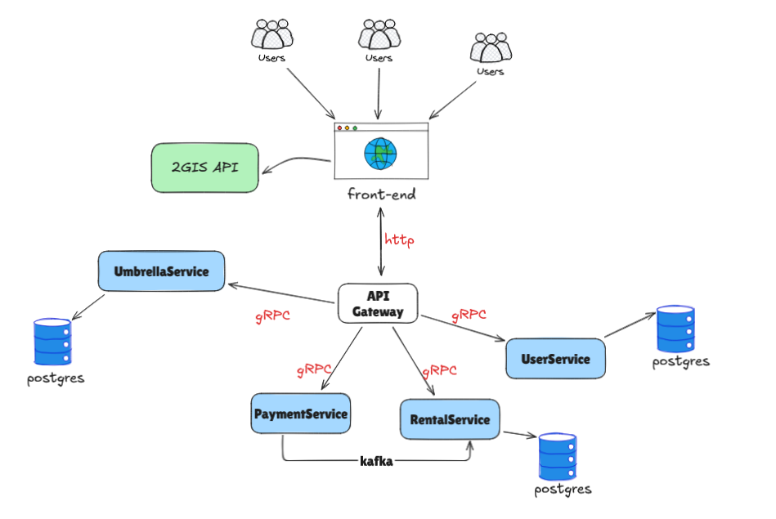

Архитектура Системы

Slide 4
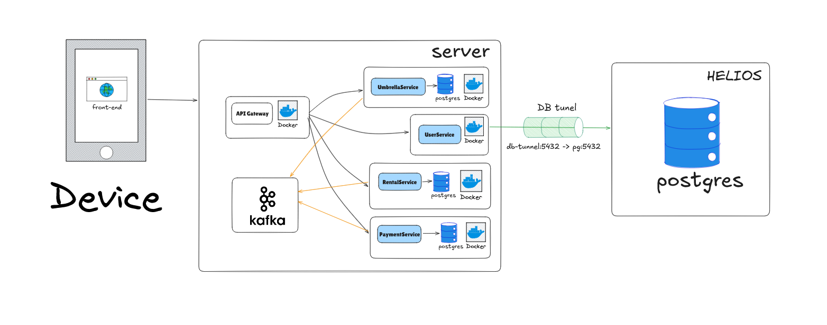
Диаграмма Размещения

Slide 5


Технологический стек
Backend: Go 1.21+
База данных: PostgreSQL 16+ с расширениями (cube, earthdistance, pgcrypto)
Коммуникация: gRPC, REST API, Kafka
Аутентификация: JWT токены
Хеширование: bcrypt
Протоколы: HTTP/1.1, gRPC

Slide 6




Как работает веб-приложение BERIZONT
Регистрация и вход
Поиск ближайшей станции
Выбор и аренда
Быстрая регистрация и вход в приложение через номер телефона.
Интерактивная карта покажет вам все ближайшие станции аренды зонтиков в реальном времени.
Выберите нужный зонтик и оформите аренду всего в пару кликов, без лишних задержек.

Slide 7
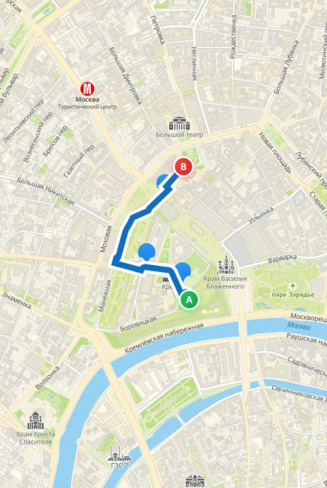
Основной функционал приложения
Карта доступности зонтиков
Подписка “Бери на раз”
Просматривайте местоположение и количество доступных зонтиков на интерактивной карте в реальном времени.
Просто отметьте точки маршрута в приложении — система автоматически зарезервирует для вас зонт на каждой выбранной станции.
Удобная онлайн-оплата
Удобная онлайн-оплата
Оплачивайте аренду быстро и безопасно прямо в приложении, используя различные безналичные способы.
Оплачивайте аренду быстро и безопасно прямо в приложении, используя различные безналичные способы.

Slide 8

Подписка “Бери на раз”
🧭
🛡️
☂️
Наметьте маршрут
Автобронирование
Забирайте зонт
отметьте станции от А до Б в приложении
система резервирует зонт на каждой точке вашего пути
в любой станции маршрута – верните на одной станции, возьмите на следующей

Slide 9

Заключение
Инновационный сервис
Готовность
BERIZONT — это современное и удобное решение для городских жителей, которое делает жизнь проще и комфортнее.
Будьте готовы к дождю без лишних затрат и хлопот, всегда имея доступ к надежному зонтику.
Меняйте привычки
Присоединяйтесь к BERIZONT и вместе с нами меняйте привычки, делая городскую жизнь более осознанной и экологичной!

